Slide 1
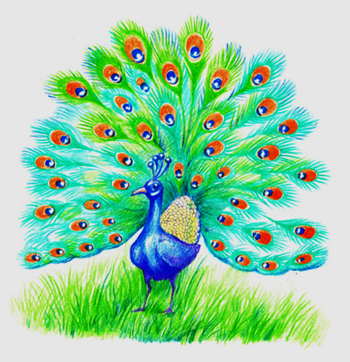
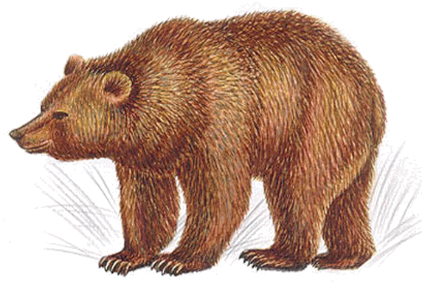
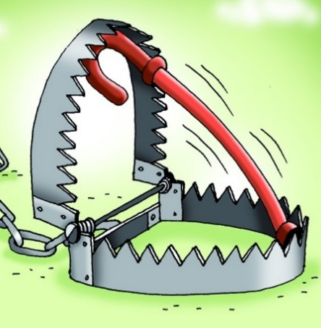
VI тип слоговой структуры слова
Дельфин, павлин, ельник, медведь, индюк, тюльпан, магнит, капкан,
ватник, кафтан, бублик, фантик, пикник, ледник.

Slide 2
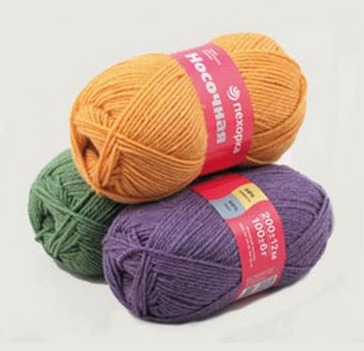
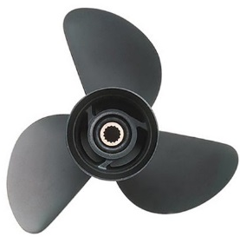
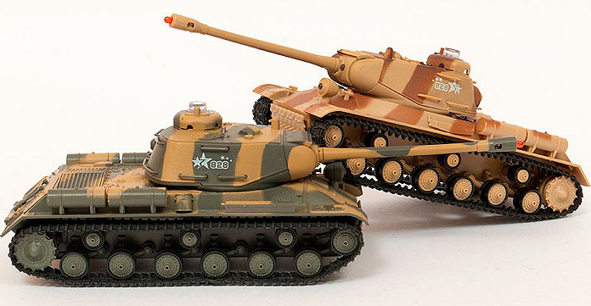
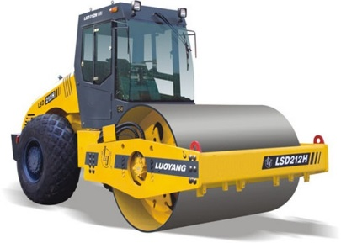
VI тип слоговой структуры слова
«Чего нет?»
Взрослый: Назови что это?
Ребенок: Это дубки. (Это винты. Это комки. Это мотки. Это коньки…)
Закрывая по одной картинке, спросить у ребенка, чего нет.
Нет дубков.
Нет винтов.
Нет комков.
Нет мотков.
Нет коньков.
Нет танков.
Нет катков.
Нет бинтов.
Нет бантов.

Slide 3
VI тип слоговой структуры слова
«Назови пять таких же предметов».
Взрослый: У меня одна конфета. А у тебя пять чего?
Ребенок: У меня пять конфет. (котлет, комков, камней, пеньков, огней, кеглей)

